Slide 1

Маркетплейс
ФНЛ

Slide 2
ПОЧЕМУ НУЖЕН МАРКЕТПЛЕЙС?
11,2
+39%
76%
60–80%
трлн ₽
рост рынка
год к году
объёма продаж
генерируют регионы
рост продаж
в регионах (2024)
объём e-commerce
в России 2024
45%
36%
4 SKU
16 SKU
клубов ФНЛ
без интернет-магазина
клубов — совсем
без торговли атрибутикой
медиана ассортимента
клуба в онлайне
ср. SKU в Москве и СПб —
в 15× меньше лидера
33 из 73 клубов
не имеют онлайн-продаж
Ни онлайн, ни офлайн,
ни продаж на матче
42% клубов имеют 0 SKU,
только 4 клуба — 100+ SKU
Крупные города с аудиторией
миллионы — почти без мерча
Источники: Data Insight 2025, АКИТ 2024, Ведомости · Данные по клубам: исследование ФНЛ

Slide 3
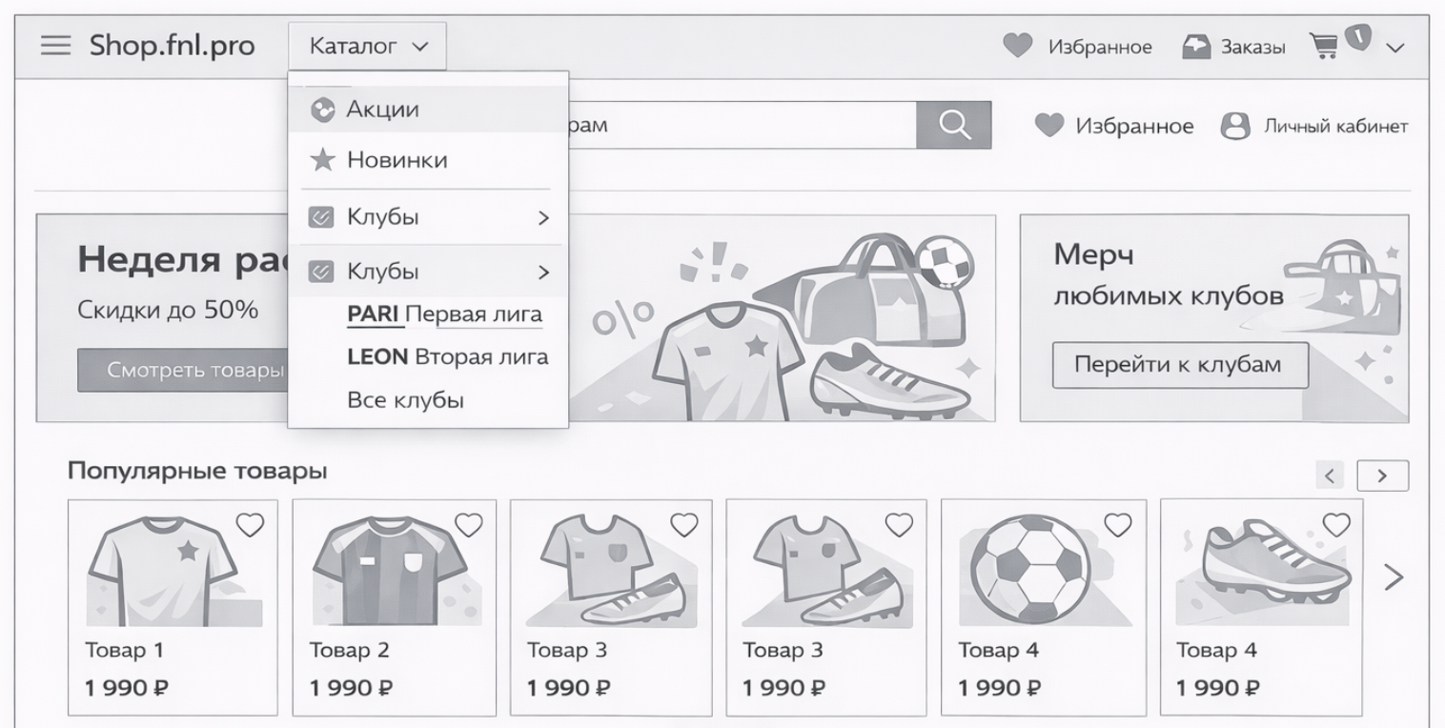
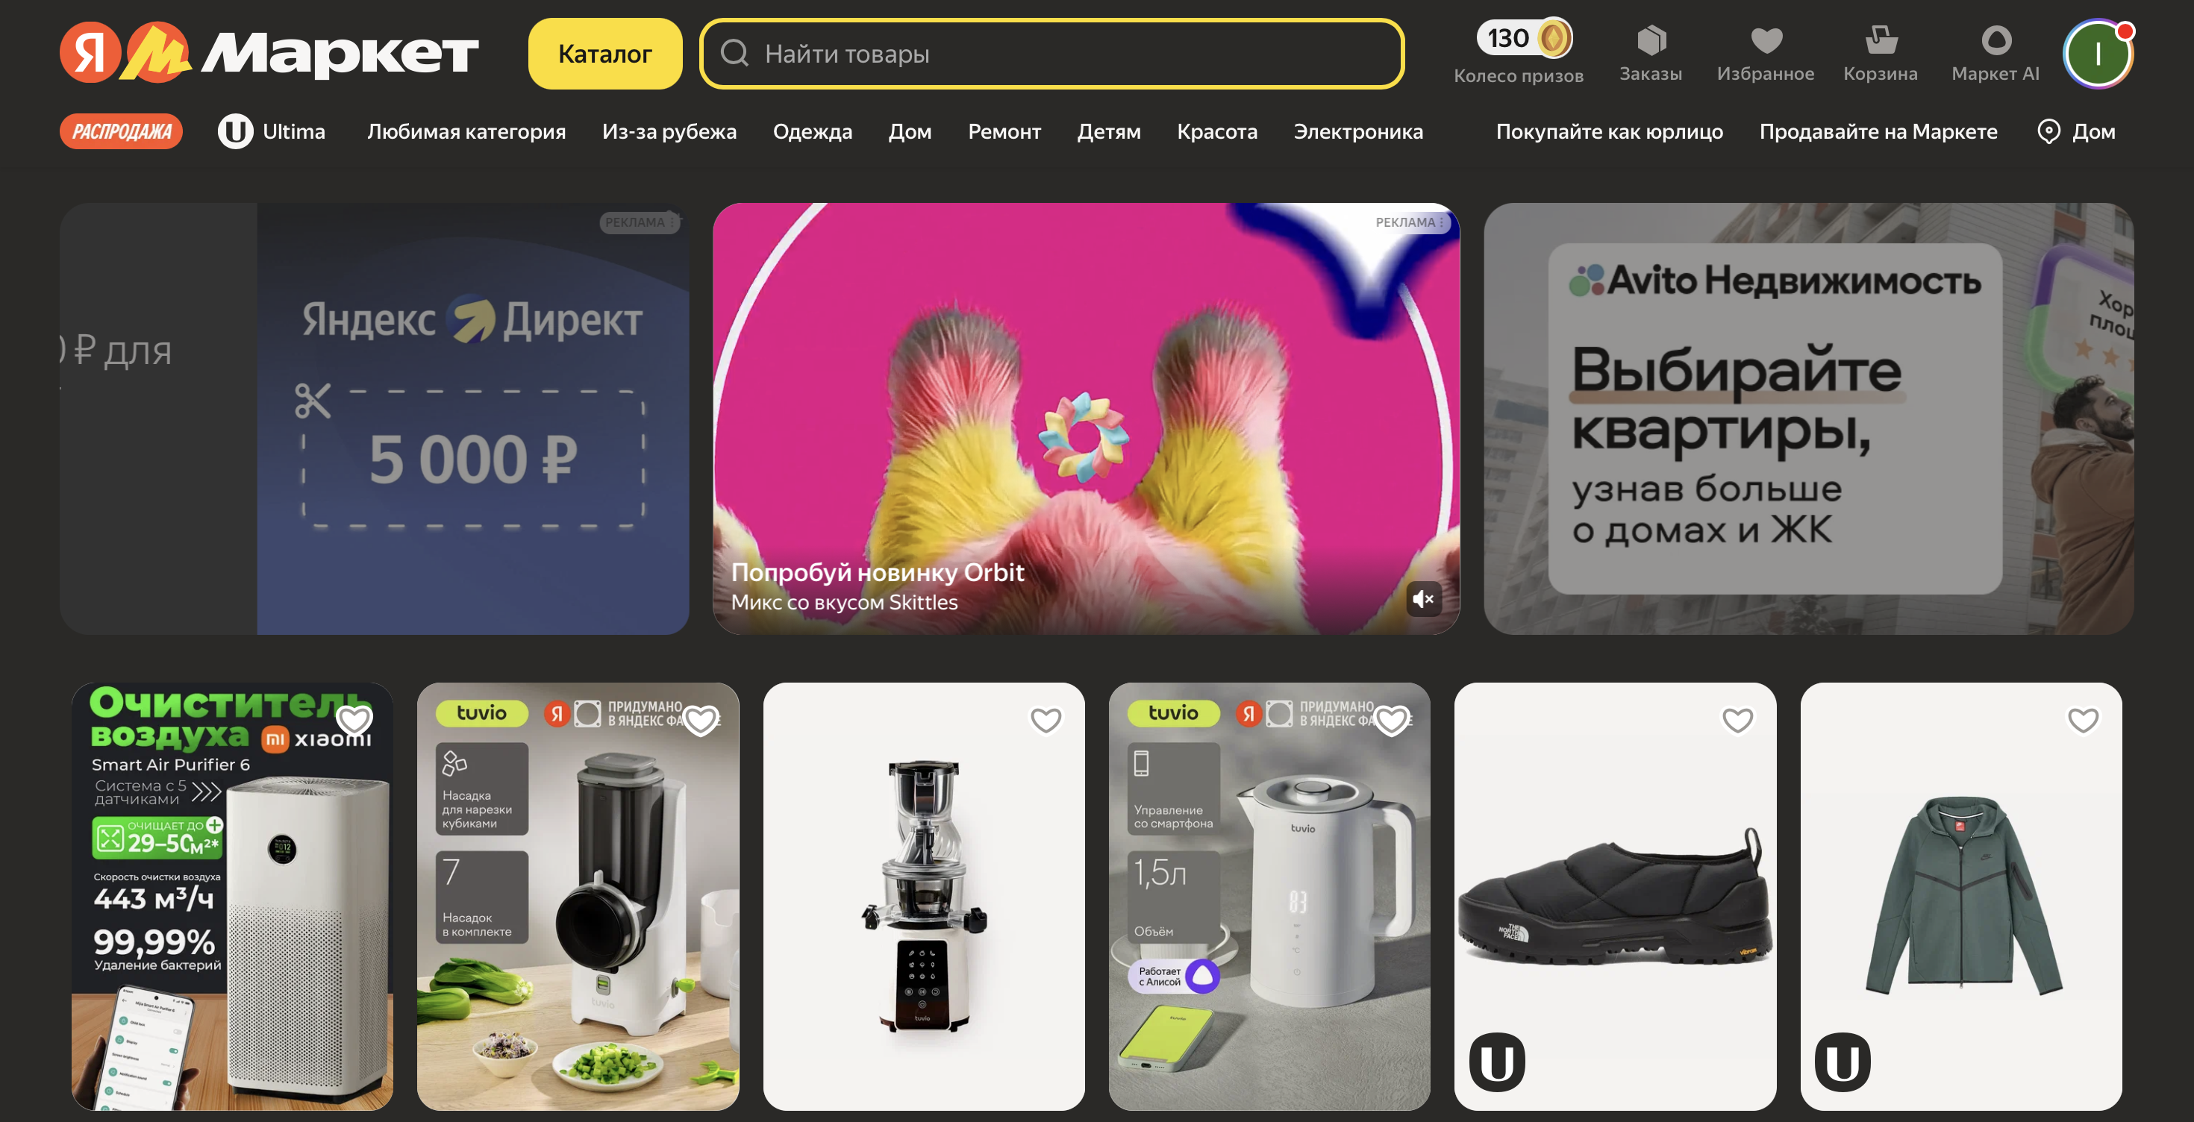
О ПРОЕКТЕ
Примерный макет главной страницы
Что такое Маркетплейс ФНЛ?
Маркетплейс ФНЛ — это онлайн-платформа для продажи клубной продукции и нейтрального мерча лиги, объединяющая в одном месте продавцов (клубы ФНЛ и лигу) и покупателей-болельщиков. Ключевые задачи платформы: • Эффективная реализация мерча клубов и лиги • Улучшение фанатского опыта • Упрощение пути пользователя • Снижение затрат клубов на ведение онлайн-магазина

Slide 4



УЧАСТНИКИ И РОЛИ
Три типа пользователей с разными правами доступа
Покупатель
Продавец
(Клуб / Лига)
Администратор
Регистрация и авторизация
Управление товарами
Управление учётными записями
Поиск и каталог товаров
Цены и остатки
Создание аккаунтов продавцов
Корзина и оформление заказа
Настройка доставки и оплаты
Просмотр всех пользователей
Личный кабинет и история
Просмотр заказов
Аналитика платформы
Избранное (вишлист)
Ответы на отзывы
История изменений
Отзывы и рейтинги
Сводная аналитика
Блокировка / удаление

Slide 5







ФУНКЦИОНАЛЬНЫЕ МОДУЛИ
01
02
03
04
Авторизация
Главная страница
Каталог товаров
Карточка товара
Вход, регистрация, восстановление пароля, парольная политика
Поиск, реклама, лента товаров, переходы в разделы
Категории, фильтры, сортировка, многоуровневая навигация
Фото, варианты, добавление в корзину, отзывы и рейтинги
05
06
07
08
Корзина
Заказы
Личный кабинет покупателя
Кабинет продавца
Управление, разделение по продавцам, переход к оплате
История, статусы, отслеживание, отмена заказа
Профиль, избранное, управление аккаунтом, история
Товары, цены, остатки, заказы, доставка, аналитика

Slide 6


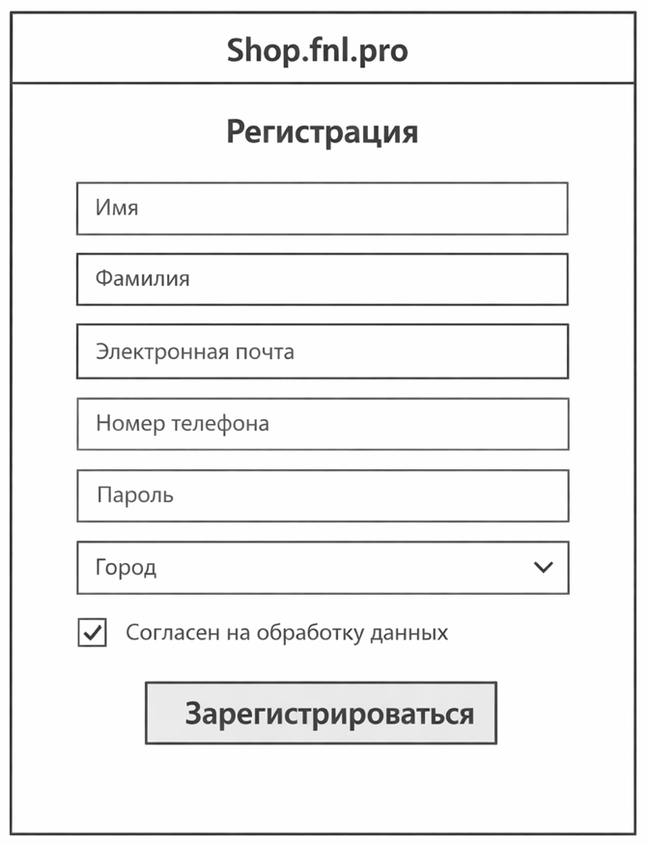



РЕГИСТРАЦИЯ И АВТОРИЗАЦИЯ
Вход в аккаунт
Интеграция с KeyCloak (экосистема ФНЛ)
1
Перейти на Shop.fnl.pro
Единый аккаунт fnl.pro · собственный ЛК маркетплейса · свой путь регистрации, авторизации, восстановления пароля и удаления аккаунта
2
Ввести логин (email или телефон) и пароль
3
Нажать «Войти» — редирект в маркетплейс
Регистрация
1
Имя, фамилия, email, телефон, город, согласие
2
Подтвердить телефон через SMS-код
3
Подтвердить email по ссылке в письме
Восстановление пароля
Парольная политика

Slide 7

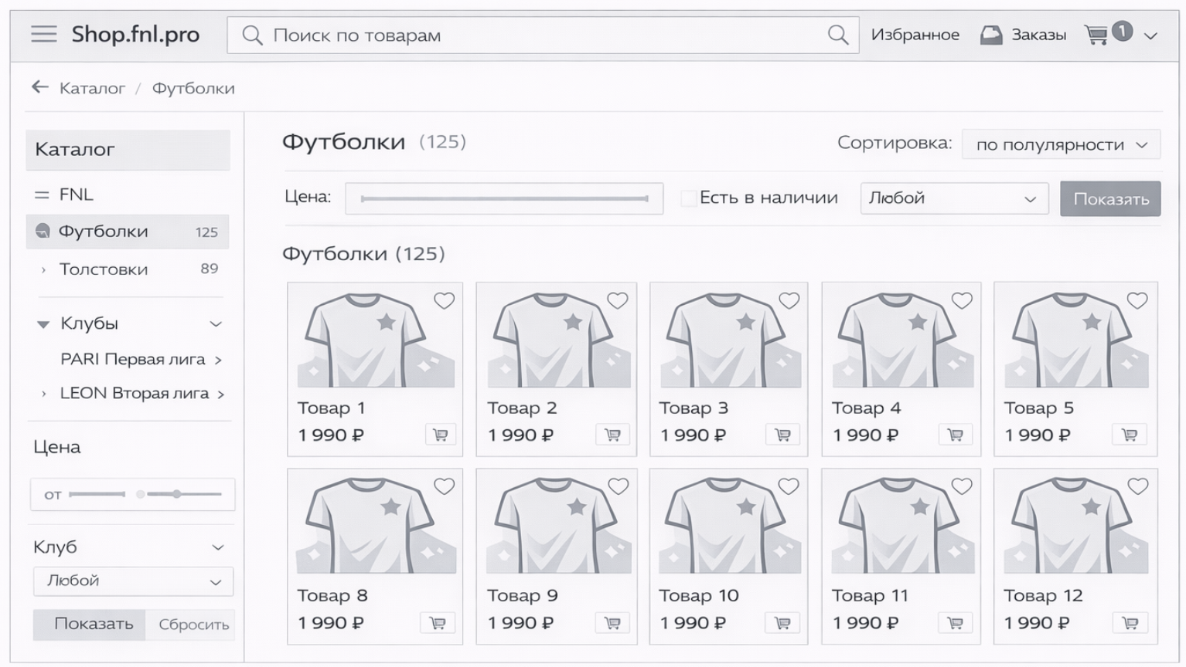



КАТАЛОГ ТОВАРОВ
Просмотр каталога
Плитка 5×2 — изображение, название, цена. Переход в карточку, добавление в корзину/избранное
Сортировка
По умолчанию · По популярности · По новизне · По цене (возрастание/убывание)
Фильтрация
По категории, цене, наличию, клубу и размеру. Список товаров обновляется мгновенно
Многоуровневые категории
Основная → подкатегория. Хлебные крошки и фильтры отражают текущий уровень вложенности

Slide 8
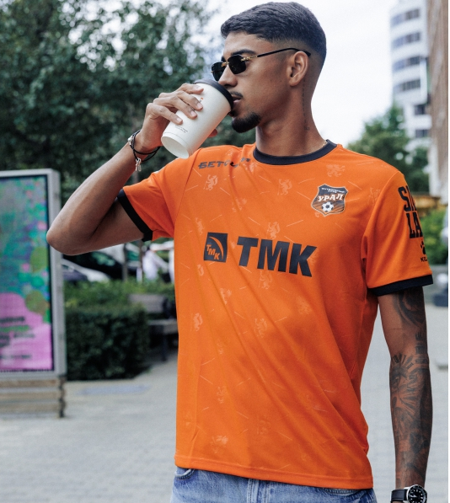

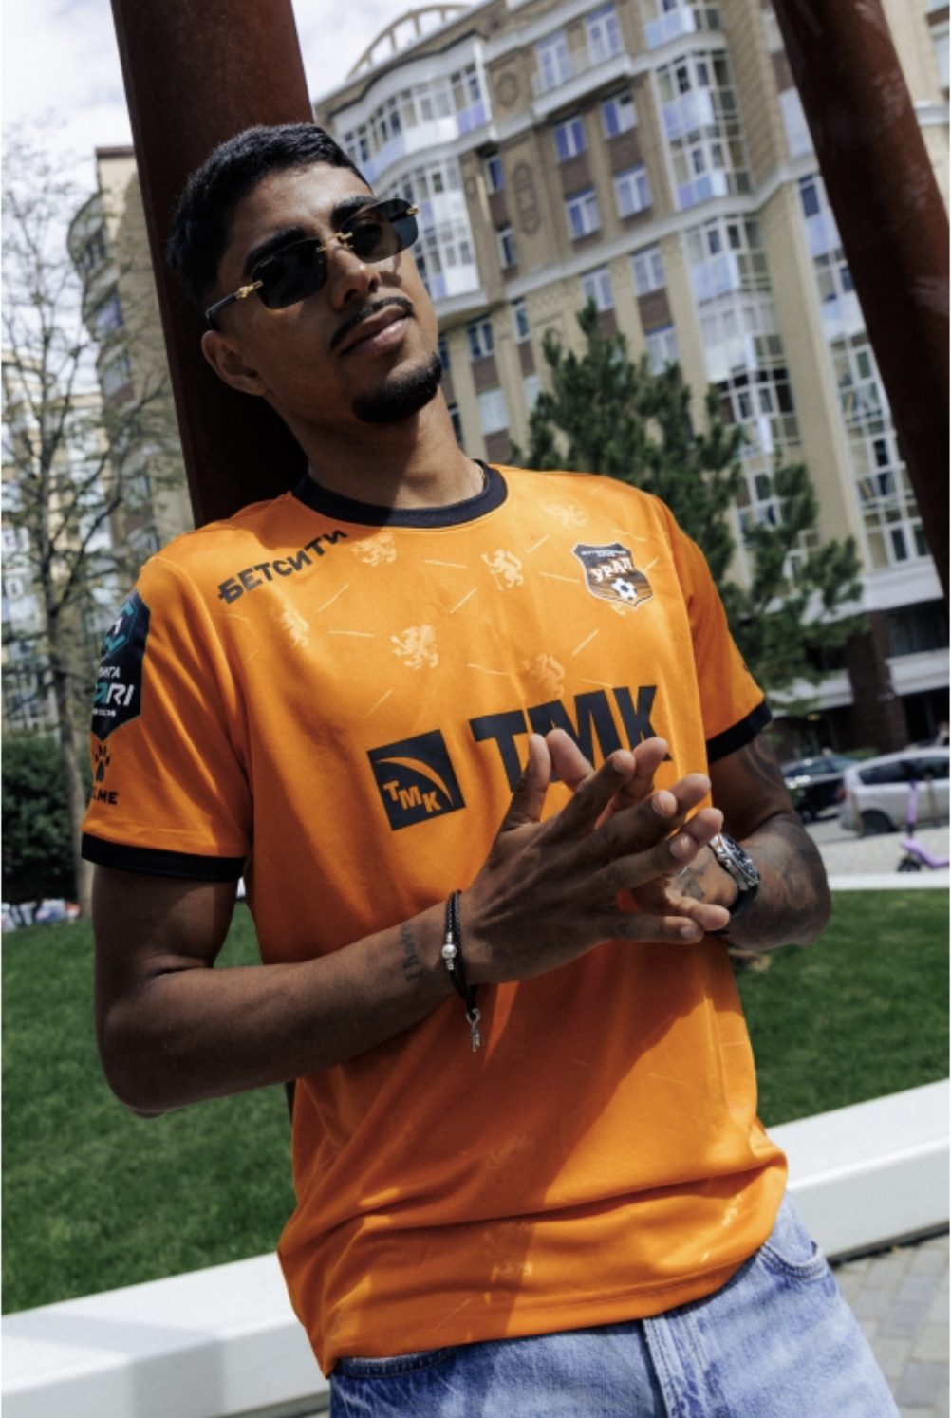
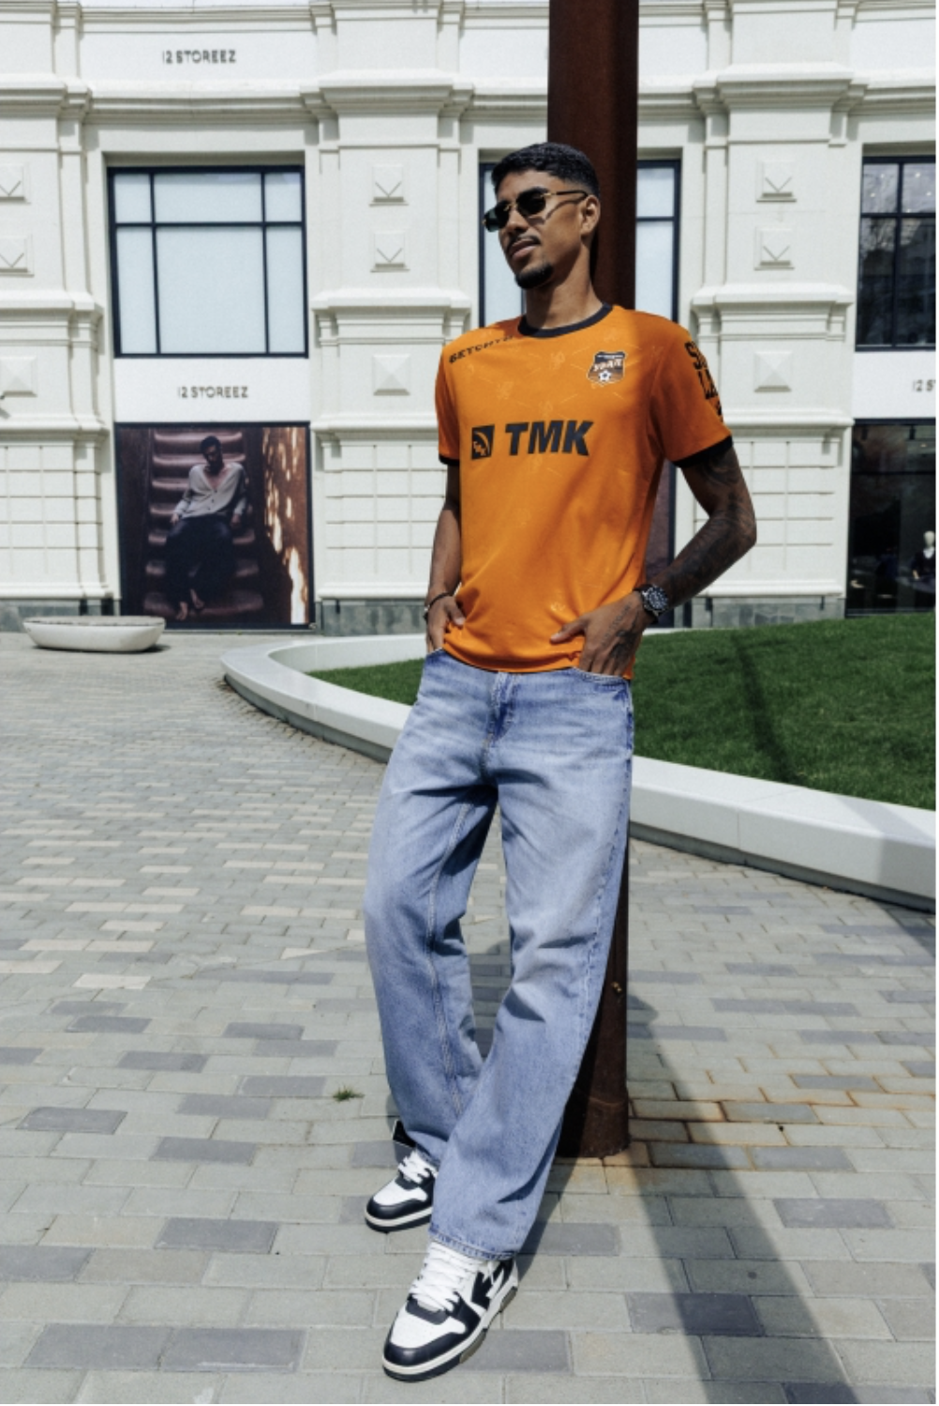
КАРТОЧКА ТОВАРА
Фотографии товара
Главное фото с зумом при наведении, три дополнительных фото
Выбор вариаций
Размер и цвет — цена и остаток обновляются динамически
Корзина и Избранное
Быстрое добавление и оплата
Отзывы и рейтинги
Рейтинг по шкале до 5, текст, ответы продавца на отзывы
Игровая футболка ФК «Урал» 2025/26
3 990 ₽
Похожие товары
Блоки «С этим покупают» и персонализированные рекомендации
Размер:
S
M
L
XL

Slide 9




ЛЕНТА РЕКОМЕНДАЦИЙ
Бесконечная прокрутка
20 товаров при загрузке + по 10 при скролле вниз. Плавная подгрузка без перехода между страницами
Принципы персонализации
История покупок
История просмотров товаров
Интерес к клубу / лиге / категории
Метки рекомендаций
Избранное и корзина
«Похожие товары», «Популярно у поклонников клуба», «Вы это недавно смотрели»
Нейтральный мерч ФНЛ в приоритете
Только товары в наличии
Популярность у схожих пользователей
Разнообразие — без повторений
Для новых: популярное + новинки
Обновление рекомендаций
Обновление по последним действиям
Обновляются при каждом визите на основе последних действий пользователя

Slide 10




КОРЗИНА
Просмотр и управление
Разделение по продавцам
Список товаров: изображение, название, цена за ед., кол-во, сумма. Итоговая сумма внизу. Пустая корзина → предложение перейти в каталог
ФК Факел
Футболка
3 980 ₽
Изменение кол-ва и удаление
Кнопки ±1 рядом с каждым товаром (от 1 до max доступного). Сумма пересчитывается автоматически. Крестик — удалить товар, «Очистить» — всю корзину с подтверждением
ФК Ротор
Кепка
2 490 ₽
Переход к оформлению
Кнопка «Оформить заказ» → форма с адресом доставки, способом доставки, контактами. Без авторизации — редирект на вход с возвратом к заказу
Итого:
6 470 ₽

Slide 11

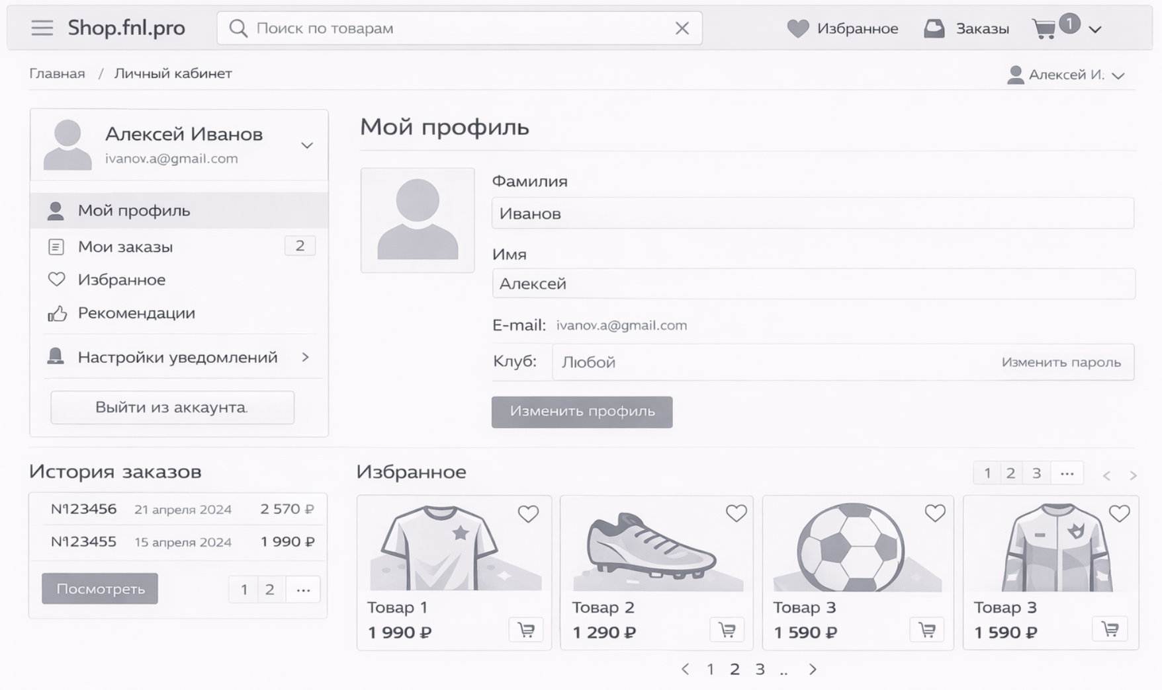


ЛИЧНЫЙ КАБИНЕТ ПОКУПАТЕЛЯ
Просмотр и редактирование профиля
История заказов
Имя, фамилия, email, клуб, пароль. Кнопка «Изменить профиль» → форма редактирования → сохранение с подтверждением
Список всех заказов по дате (новые первые). Номер, дата, статус, сумма. Подробности по клику: состав, доставка, оплата
Избранное
Переход в раздел «Избранное» с полным списком добавленных товаров прямо из кабинета
Выход и удаление аккаунта
«Выйти из аккаунта» — мгновенный выход. «Удалить аккаунт» — в данных профиля, в конце страницы, с подтверждением

Slide 12

CMS
Административная панель — управление всей платформой без разработчиков
Управление товарами
Управление продавцами
Контент главной
Создание, редактирование, снятие. Массовые операции с ценами и остатками
Создание аккаунтов для персонала клубов, настройка прав, просмотр их активности
Баннеры, акции, рекламные блоки — редактируются без кода
Аналитика и отчёты
Email и Push-рассылки
Интеграции
Продажи, активность, топ товаров и клубов в одном дашборде
Сценарии: брошенная корзина, акции, новые поступления
API для 1С, Битрикс CRM, настройка эквайринга

Slide 13

КЛЮЧЕВЫЕ ВОЗМОЖНОСТИ ПЛАТФОРМЫ
Фишки, которые делают маркетплейс удобным для болельщиков и клубов
Мерч по клубам
Умный поиск
Вишлист
Мультипродавец
Навигация «Выбрать клуб» — весь товар команды в один клик
Выдача результатов по релевантности запросу, поиск по ключевым словам
Список избранного с возможностью поделиться ссылкой
Один заказ — несколько клубов, корзина делится автоматически
Отслеживание заказа
Отзывы с ответами
Push-уведомления
Аналитика продавца
Статусы в реальном времени в личном кабинете
Продавец отвечает на каждый отзыв — доверие растёт
Брошенная корзина, акции, статус доставки
Выручка, топ товаров, активность — всё в кабинете клуба

Slide 14
ПУТЬ ПОКУПАТЕЛЯ
От первого визита до повторной покупки
1
2
3
4
5
Заходит на платформу
›
Выбирает товар
›
Изучает карточку
›
Оформляет заказ
Возвращается снова
›
Баннеры, акции, популярные товары, мерч любимой команды
Навигация по маркетплейсу, поиск и фильтры
Фото, размеры, характеристики, отзывы покупателей
Корзина, онлайн-оплата, возможность рассрочки
Push о новой коллекции → повторный заказ

Slide 15
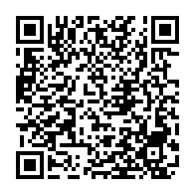
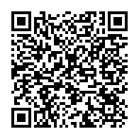
КОНТАКТЫ
+79854325352
demidov@fnl.pro
Функциональные требования
Исследование по магазинам клубов ФНЛ

